Slide 1
Colegio Isabel Riquelme
U.T.P.
GUÍA DIGITAL N°2
ASIGNATURA: Lenguaje y Comunicación
CURSO: 1° AÑO
DOCENTE: Maribel Medina Rebolledo
SEMANA: 06 al 10 de Abril

Slide 3
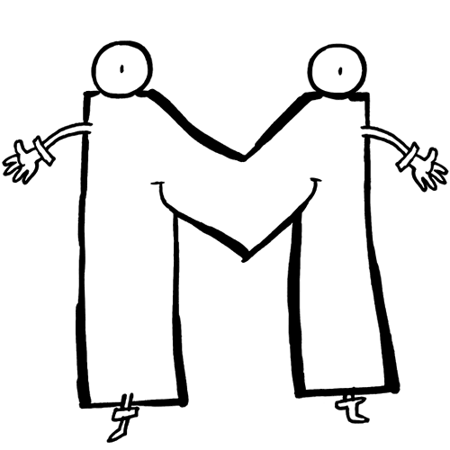

Slide 4
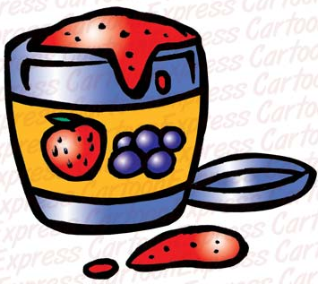
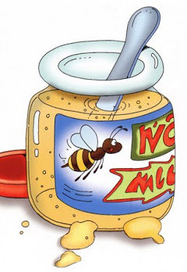
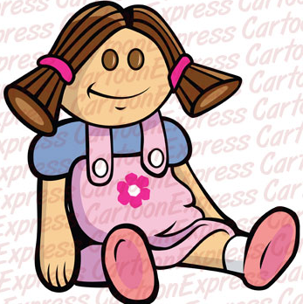

Slide 5
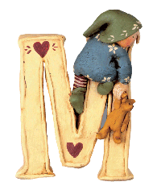
Se llama eme Se dice mmm

Slide 6
Cruz mágica
leer
escribir

Slide 7
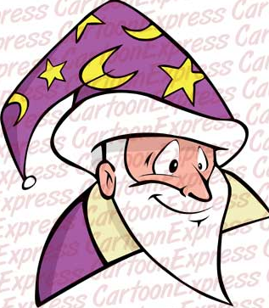
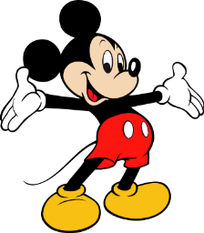

Slide 9
¡¡Te invito a ver un noticiero muy especial!!
M
Haz click aquí

Slide 10
Practiquemos

Slide 11
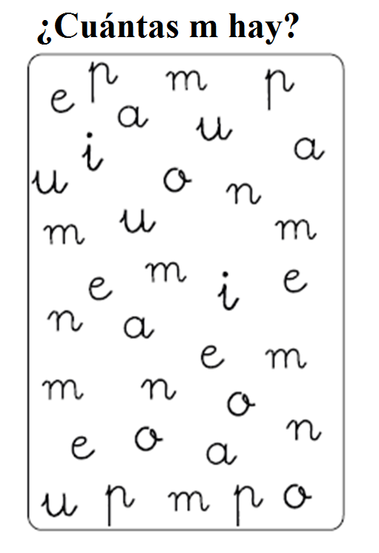
m

Slide 12
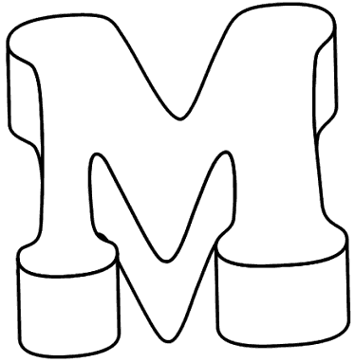
Lee ...

Slide 13
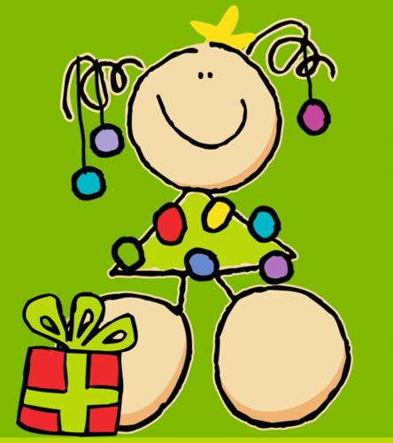
uy bien
M

